Slide 1
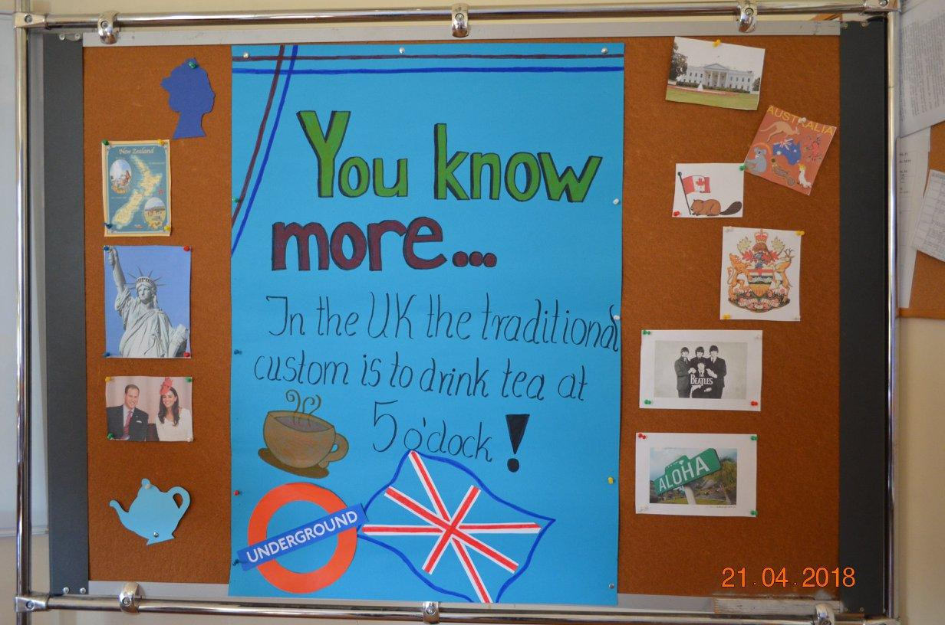
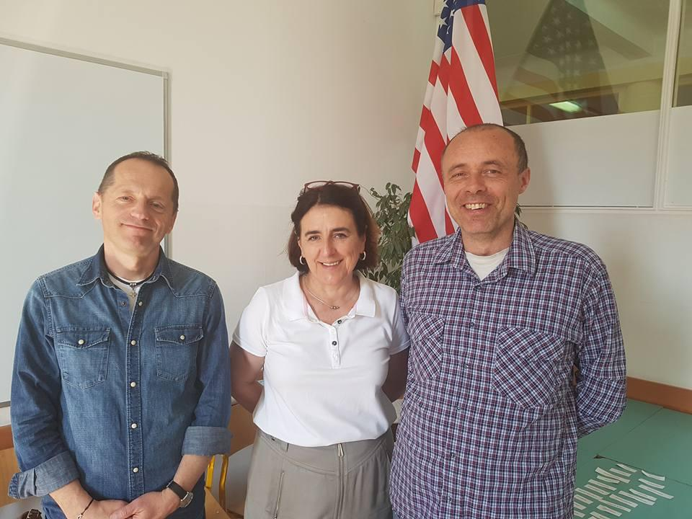
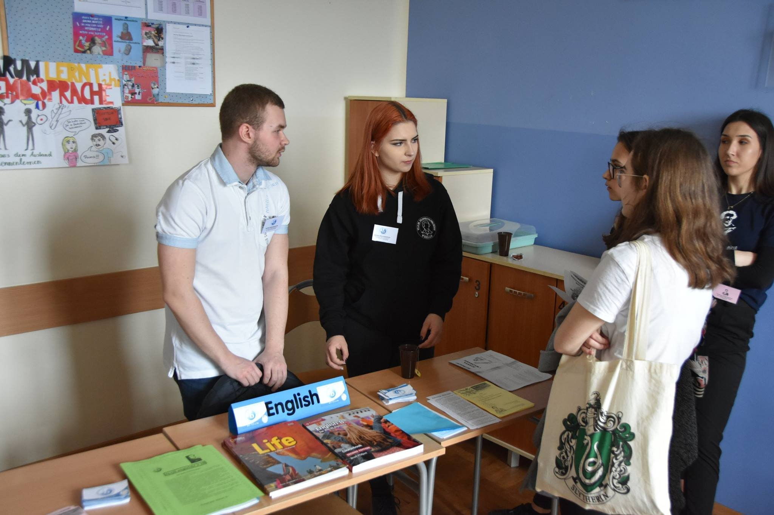
Słowak lubi angielski!
Wyławiamy talenty językowe i odnosimy sukcesy w ogólnopolskich konkursach,
a nasi uczniowie świetnie zdają egzaminy maturalne!

Slide 2
DLA UCZNIÓW NASZEJ SZKOŁY:
LISTOPAD | - I etap (szkolny) olimpiady przedmiotowej z języka angielskiego - konkurs tłumaczeniowy - ,,Juvenes translatores”
GRUDZIEŃ | - ogólnopolski konkurs języka angielskiego English High Flier
LUTY | - Ogólnopolski Konkurs Języka Angielskiego FOX
MARZEC | - ogólnopolski konkurs języka angielskiego English ACE

Slide 3
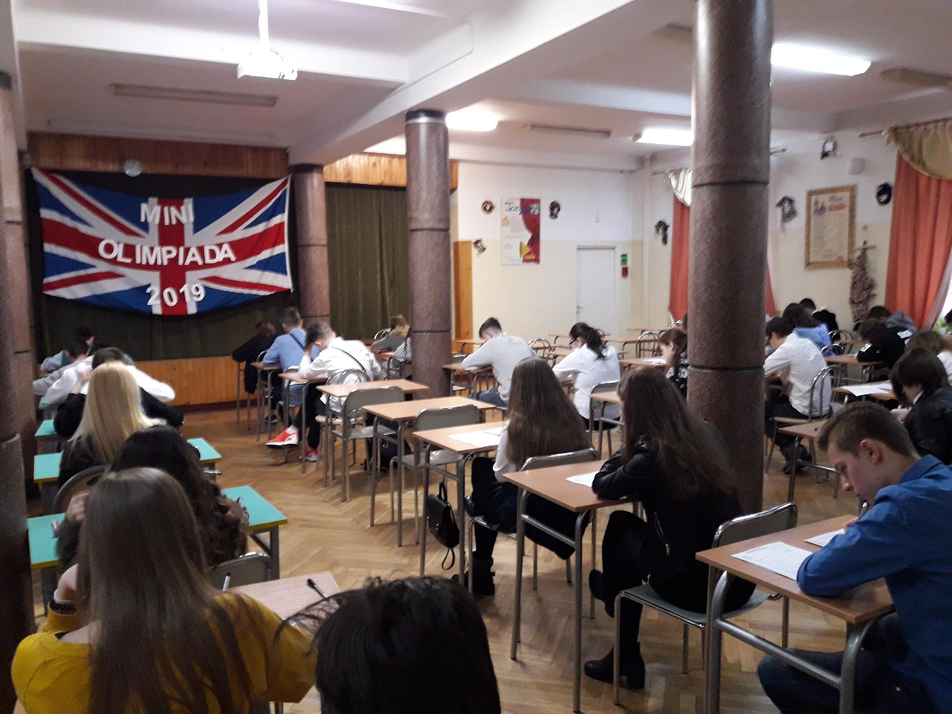
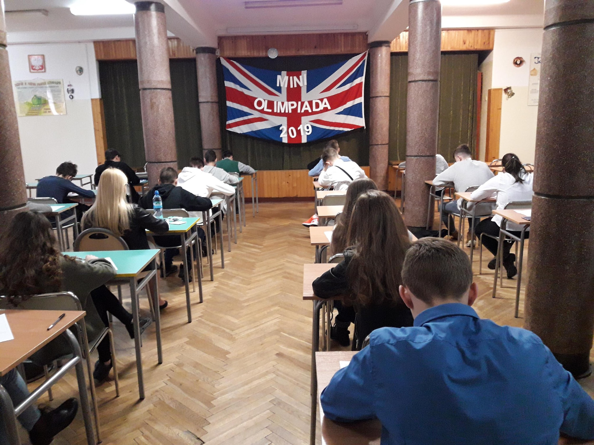
Mini Olimpiada Języka Angielskiego
W 2021 roku roku minęło już 17 lat, odkąd organizujemy nasz konkurs.
Mini Olimpiada od lat cieszy się dużym zainteresowaniem wśród uczniów z terenu Kielc i województwa, jest objęta patronatem Kuratora Oświaty w Kielcach, a laureaci otrzymują punkty dodatkowe liczone przy rekrutacji do szkoły średniej .

Slide 4
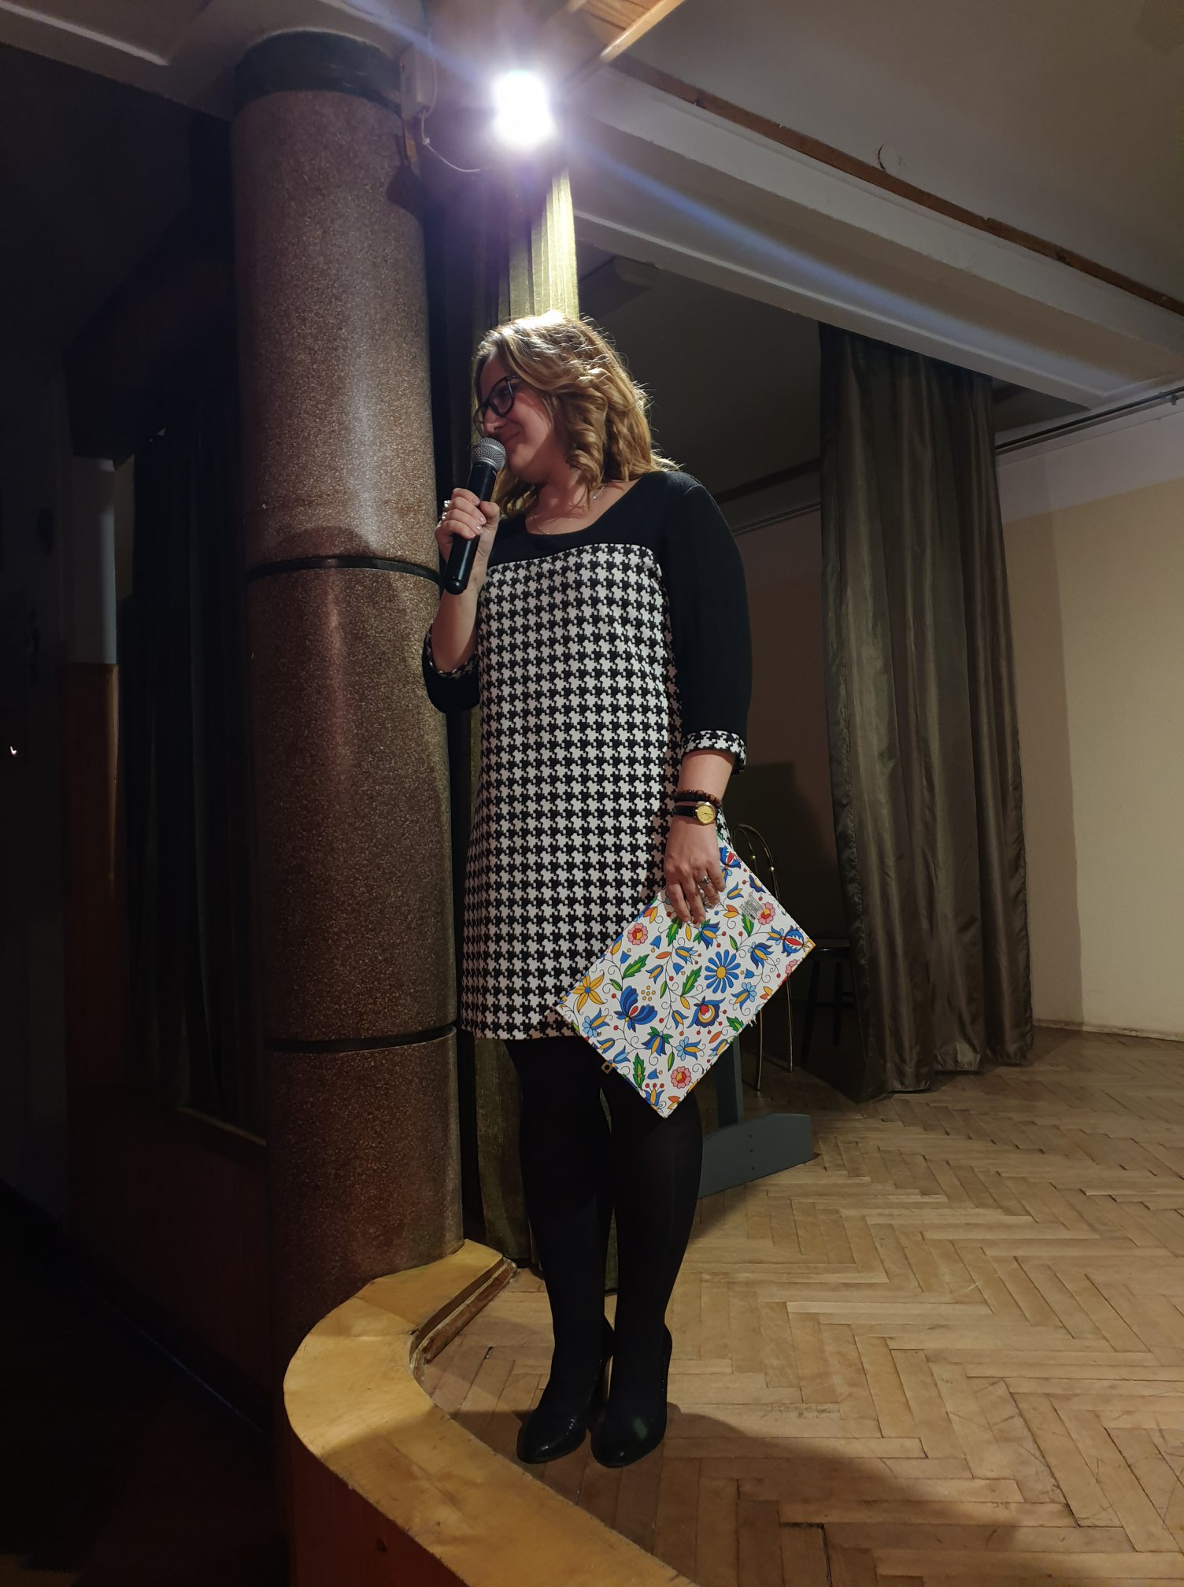
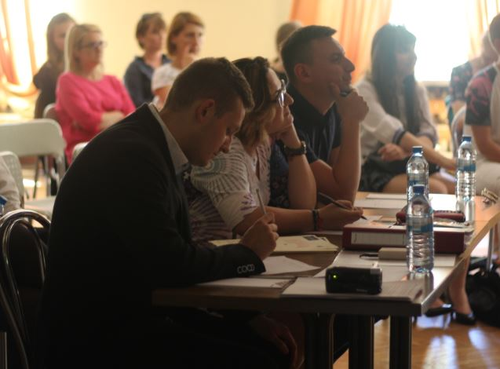
Świętokrzyski Konkurs Piosenki Anglojęzycznej ATOM
Od 4 lat Słowak organizuje konkurs wokalny dla młodych talentów
z Kielc
i województwa świętokrzyskiego.
Uczestnicy ATOM-u nie tylko kształtują warsztat językowy
i promują swój talent, ale będąc laureatami konkursu, otrzymują dodatkowe punkty na świadectwie. Konkurs jest objęty honorowym patronatem Świętokrzyskiego Kuratora Oświaty.

Slide 5
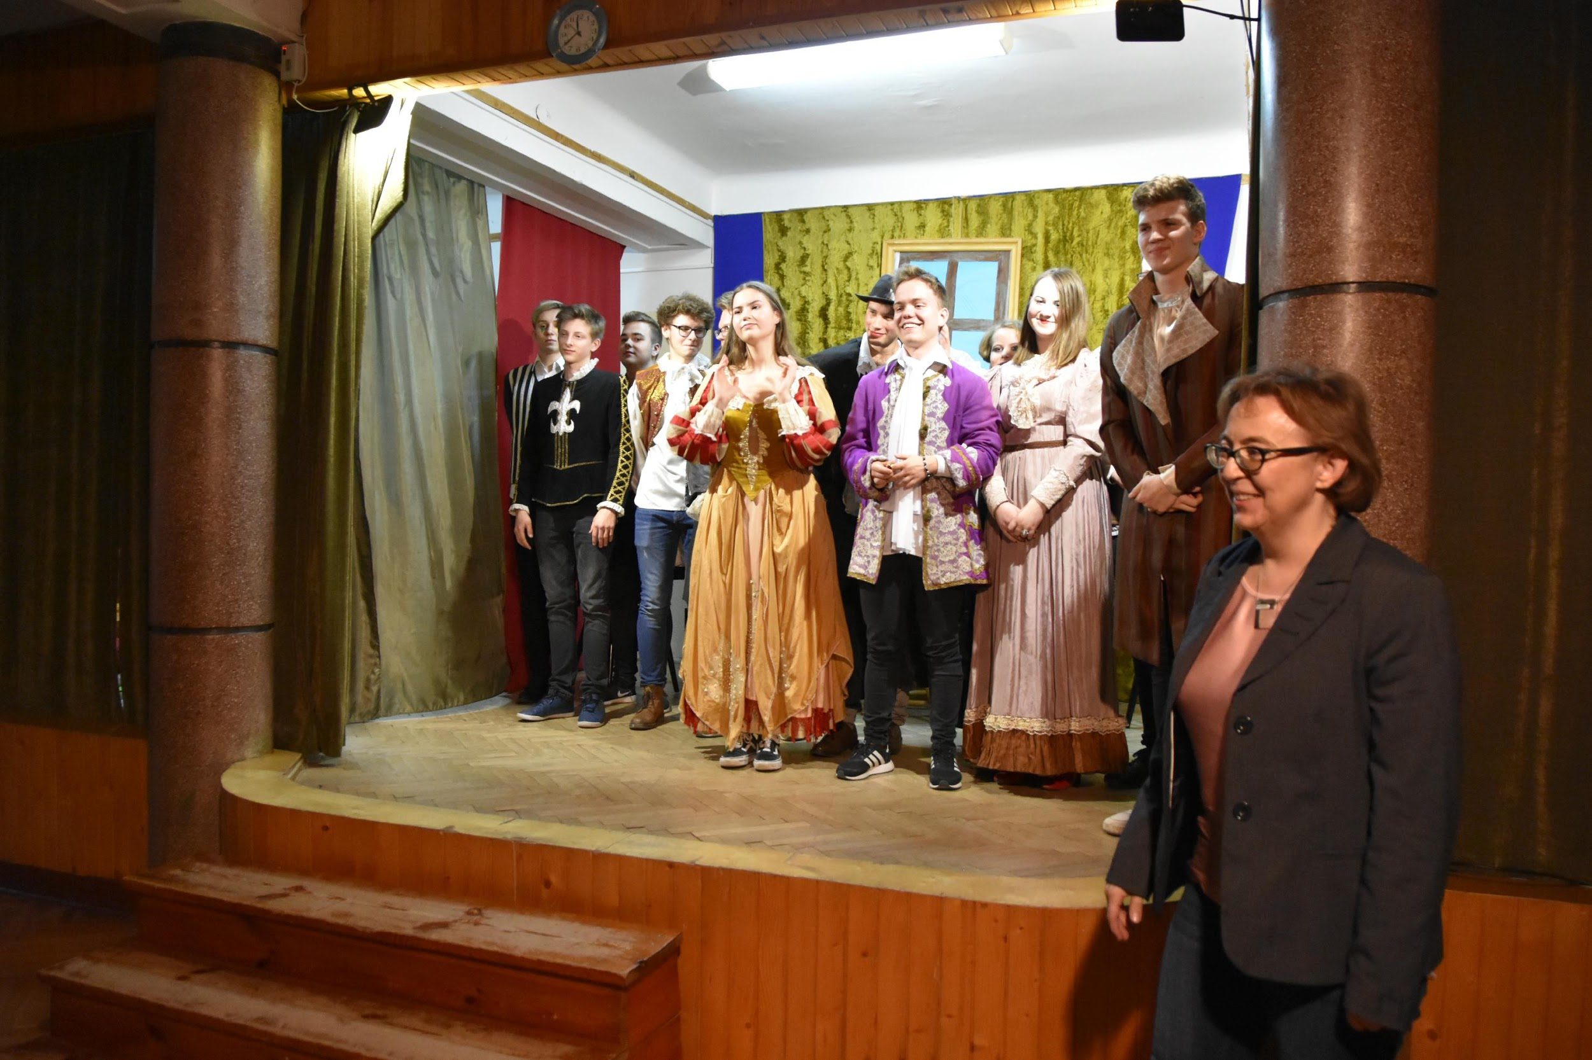
Teatr po angielsku
Miłośników języka angielskiego i sztuki teatralnej zapraszamy do teatru prowadzonego w języku angielskim! Zespół Teatralny Anglojęzyczny działa
w naszej szkole od 2011 roku. Pierwszą sztuką, której premiera odbyła się
25 kwietnia 2012 roku, była komedia Szekspira „Much Ado About Nothing”
[Wiele hałasu o nic].

Slide 6
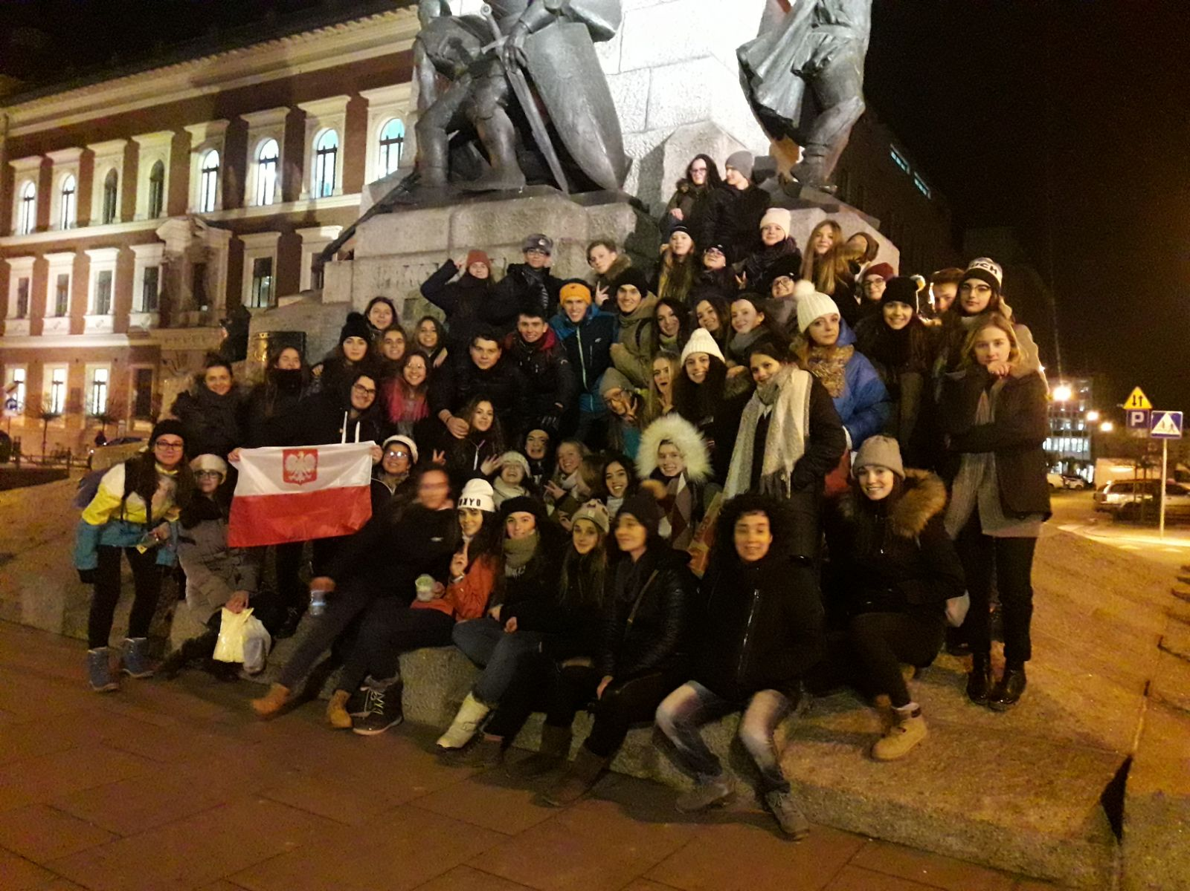
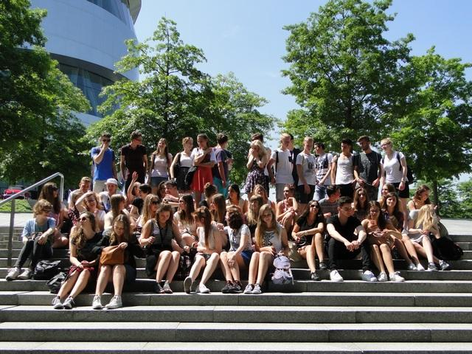
Students’ Exchange
Średnio raz na dwa lata nasza szkoła uczestniczy w wymianach językowych z młodzieżą z innych krajów. Każda wymiana młodzieżowa to szansa poznania rówieśników z innego obszaru kulturowego, uświadomienia sobie jak, z jednej strony, bardzo różnimy się od siebie w sposobie reagowania na sytuacje dnia codziennego, pod względem zwyczajów kulinarnych czy domowych. Jednak z drugiej strony, okazuje się, że mamy podobne pragnienia, marzenia i zdecydowanie więcej nas łączy niż dzieli. Wyjazd na wymianę to także możliwość nabycia biegłości w posługiwaniu się językami obcymi.

Slide 7
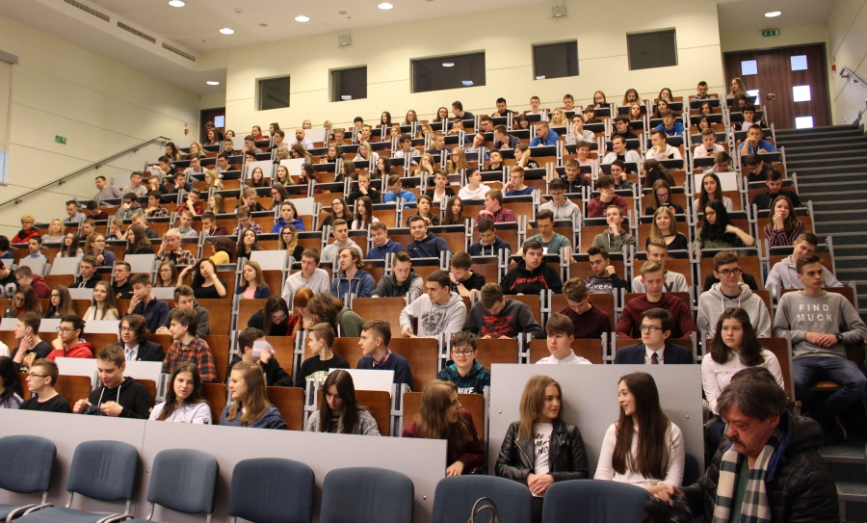
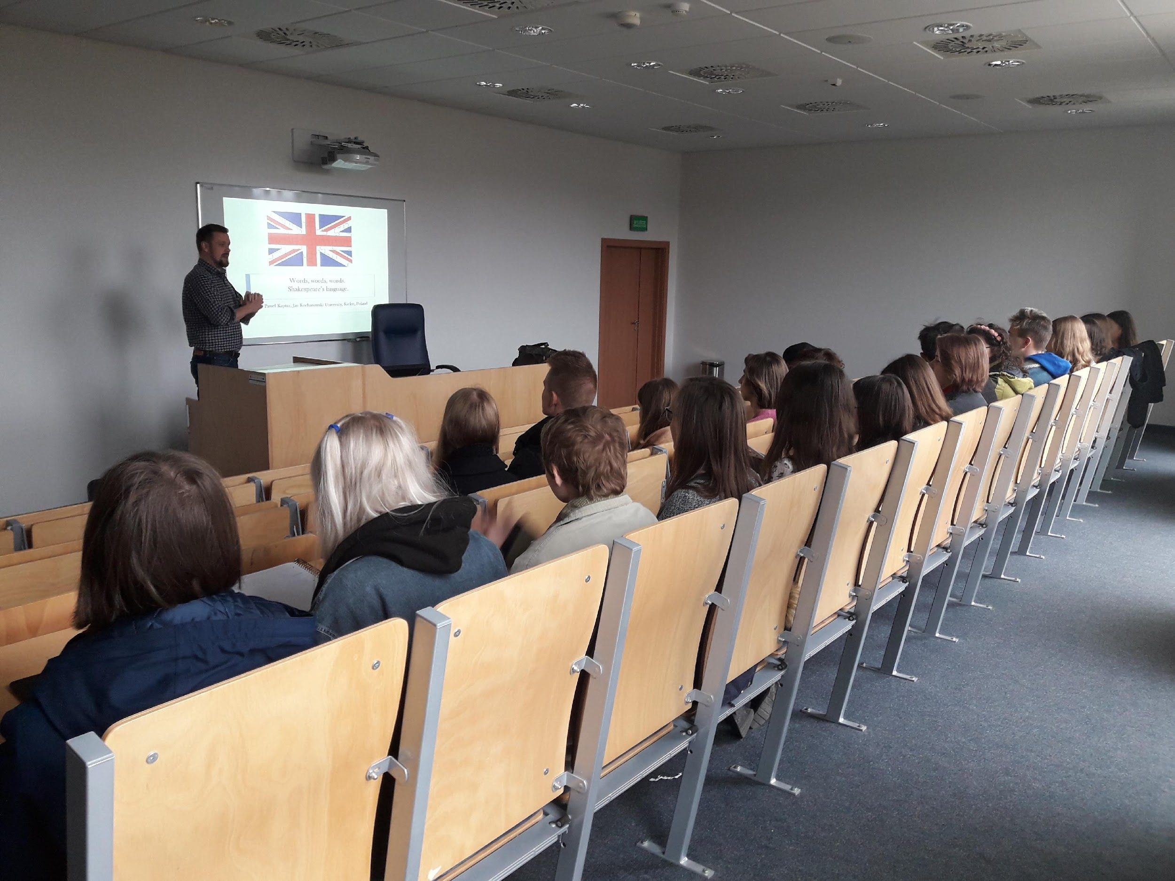
Współpraca z UJK w Kielcach
Młodzież z VI LO bierze udział w wykładach w języku angielskim prowadzonych przez pracowników naukowych i studentów Uniwersytetu im. Jana Kochanowskiego w Kielcach.

Slide 8
,,Kino przybliża nam świat”
Projekt jest realizowany dzięki współpracy z kieleckim kinem „Moskwa”. Młodzież uczestniczy w projekcjach anglojęzycznych filmów. Celem przedsięwzięcia jest poszerzenie wiedzy na temat kultury, historii i problemów społecznych krajów anglojęzycznych, co wiąże się z wymaganiami edukacyjnymi realizowanymi na lekcjach języka angielskiego w programie Międzynarodowej Matury. Projekcje filmów są punktem wyjścia do lekcji tematycznych dotyczących wybranych zagadnień kulturowo-społecznych w krajach anglojęzycznych.

Slide 9
„Świętokrzyskie Dwujęzyczne”
Nasza szkoła bierze udział w projekcie organizowanym przez Marszałka Województwa Świętokrzyskiego, pana Adama Jarubasa, we współpracy z Cambridge English Language Assessment.
Słowak często występuje w roli gospodarza konferencji, a nasi uczniowie wygłaszają przemówienia i biorą udział w panelach dyskusyjnych.

Slide 10
JEDNYM SŁOWEM –
SŁOWAK LUBI ANGIELSKI, ZAŚ
ANGIELSKI W SŁOWAKU ZDECYDOWANIE DA SIĘ LUBIĆ!

